Slide 1

Análisis de Datos con Lenguaje R
Clase 7

Slide 2
Repaso…
Datos Georeferenciados

Slide 3
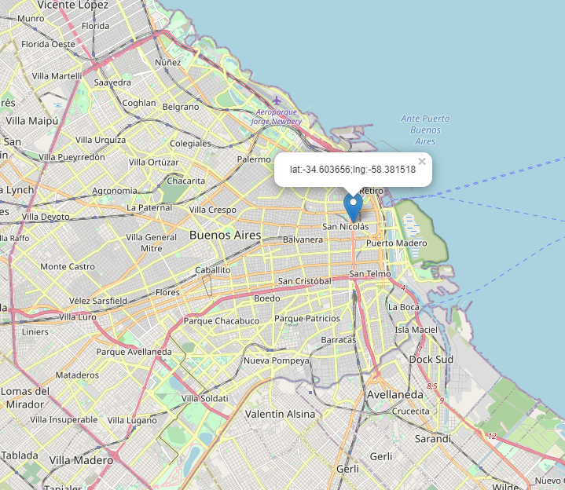
Datos georreferenciados
Llamamos dato georrefeenciado a toda unidad que tiene asociada una referencia geográfica y es relevante o informativa, de tal modo que se puede representar la ubicación, el tamaño y la forma de un objeto en el planeta.

Slide 4
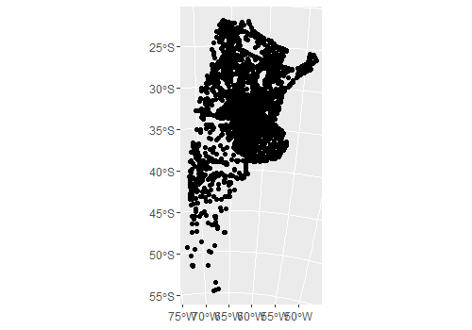
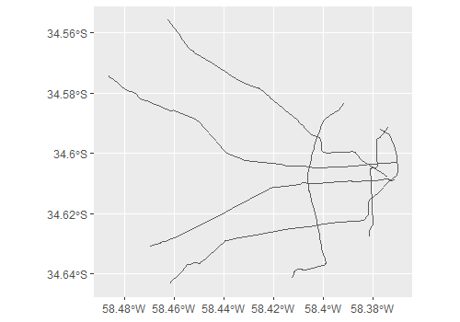
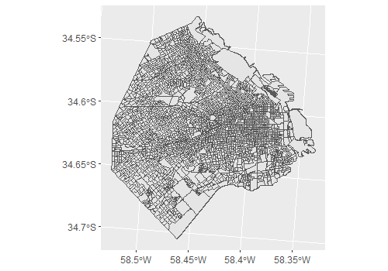
Datos georreferenciados
Tipos de datos espaciales
Puntos
Líneas
Polígonos

Slide 5
Mapas interactivos

Slide 6
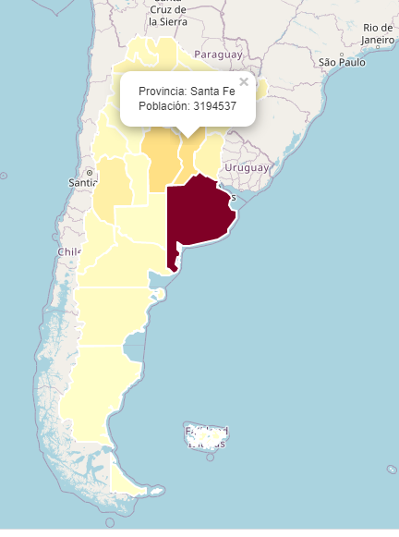
Mapas interactivos
Mapas interactivos (Librería Leaflet)
Esta librería nos permite:
Combinar múltiples capas
Exportar Mapas en formato .html
Agregar tooltips o labels al interactuar con el mapa

Slide 7
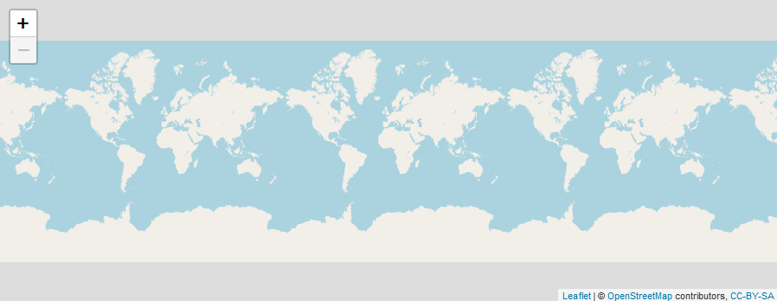
Mapas interactivos
Mapas interactivos (Librería Leaflet)
> leaflet()%>% addTiles()

Slide 8
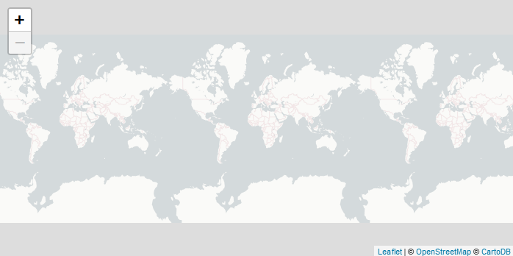
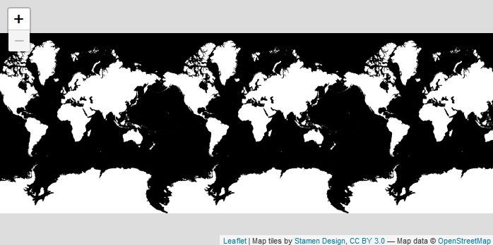
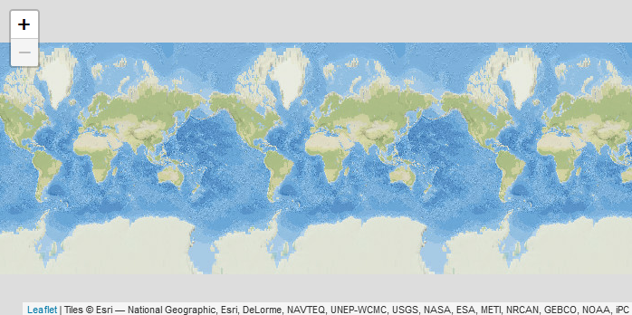
Mapas interactivos
Capas de fondos
> leaflet()%>% addProviderTiles()
Tiene múltiples capas para utilizar de fondos.
(ver todas las disponibles en R: names(providers) )

Slide 9
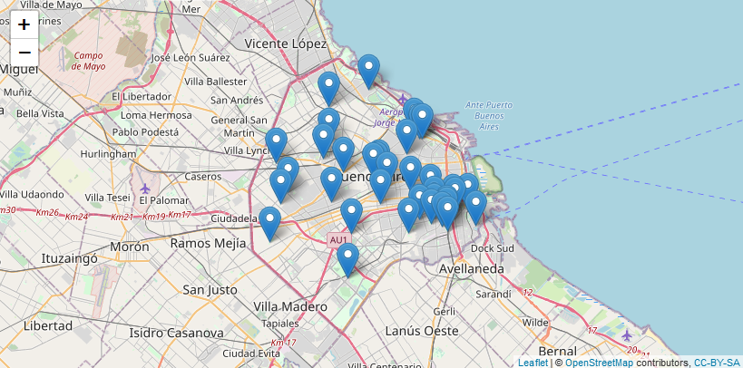
Mapas interactivos
Mapas con puntos
> leaflet()%>% addTiles()%>%addMarkers(data=Hospitales)

Slide 10
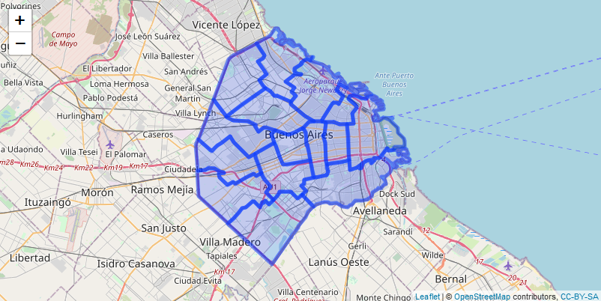
Mapas interactivos
Mapas con Polígonos
> leaflet()%>% addTiles()%>%addPolygons(data=Dactos_comuna)

Slide 11
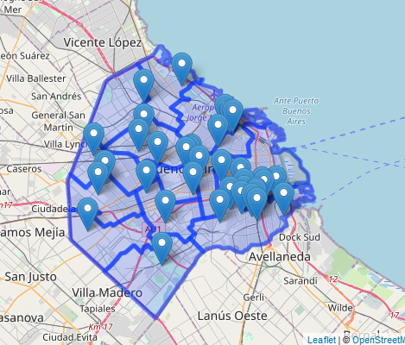
Mapas interactivos
Mapas con Polígonos
> leaflet()%>%
addTiles()%>%
addMarkers(data= Hospitales)
addPolygons(data=Dactos_comuna)

Slide 12
Datos abiertos
Algunas páginas para descargar datos libres oficiales
2
4
Portal de datos abiertos del GCBA
Instituto Geográfico Nacional
1
3
https://data.buenosaires.gob.ar/
Portal de datos abiertos del Argentina
https://www.ign.gob.ar/
Portal de datos abiertos del GBA
https://datos.gob.ar/
https://www.gba.gob.ar/datosabiertos

Slide 13
¿Preguntas?

Slide 14
¡Muchas gracias!
¡Sigamos trabajando!

